Slide 1

Phân tích và thiết kế thuật toán - CS112.L12.KHCL
Thiết kế thuật toán :
GRAPH ALGORITHMS
Nhóm 6:
18521653 – Nguyễn Kiều Vinh
18521302 – Nguyễn Tuấn Quang
18521304 – Vũ Minh Quang

Slide 2
MỤC LỤC :
Đồ thị
Đồ thị đặc biệt
Cài đặt đồ thị
Đường đi và chu trình Euler , Hamilton
Cây khung ngắn nhất

Slide 3
ĐỒ THỊ
Đồ thị (Graph)
G = (V, E) với V≠∅
V: tập các đỉnh
E: tập các cạnh
Cạnh e∈E
Ứng với 2 đỉnh v, w∈V
v, w là 2 đỉnh kề (hay liên kết) với nhau, e liên thuộc với v và w
Ký hiệu: e = vw (…)
v ≡ w : e được gọi là vòng (khuyên) tại v
Đỉnh : Nodes / Vertices
Cạnh: Edges
7
5
3
1
6
2
4
- Một đồ thị là một dạng biểu diễn hình ảnh của một tập các đối tượng, trong đó các cặp đối tượng được kết nối với nhau với các link

Slide 4
Why Study Graphs?
Lots of problems formulated and solved in terms of graphs
– Shortest path problems
– Network flow problems
– Matching problems
– 2-SAT problem
– Graph coloring problem
– Traveling Salesman Problem (TSP): still unsolved!
– and many more...

Slide 5
Các ứng dụng thực tế của đồ thị
Có tiềm năng ứng dụng trong nhiều lĩnh vực (Đồ thị có thể dung để biểu diễn các quan hệ. Nghiên cứu quan hệ giữa các đối tượng là mục tiêu của nhiều lĩnh vực khác nhau).
Ứng dụng trong mạng máy tính, mạng giao thông, mạng cung cấp nước, mạng điện, lập lịch, tối ưu hoá luồng, thiết kế mạch, quy hoạch phát triển...
Các ứng dụng khác: Phân tích gen, trò chơi máy tính, chương trình dịch, thiết kế hướng đối tượng, …

Slide 6
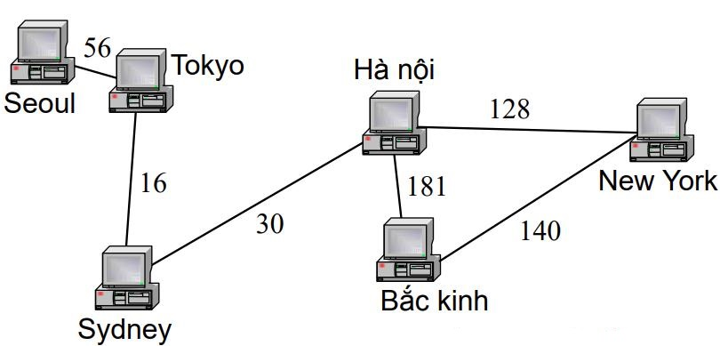
Biểu diễn truyền thông mạng
Đỉnh = máy tính
Cạnh = tốc độ truyền thông

Slide 7
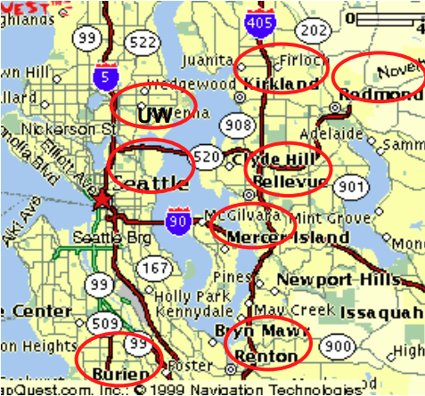
Biểu diễn luồng giao thông
Đỉnh = thành phố
Cạnh = tuyến đường cao tốc

Slide 8
Biểu diễn ĐỒ THỊ
Biểu diễn hình học
Mỗi đỉnh ≡ một điểm
Mỗi cạnh ≡ một đường (cong hoặc thẳng) nối 2 đỉnh liên thuộc với nó
Biểu diễn bằng ma trận
Thường được dùng để biểu diễn trên máy tính
2 cách biểu diễn thường dùng
Ma trận kề
Ma trận liên thuộc
Biểu diễn bằng DSLK
Thường dùng cho ma trận có hướng

Slide 9
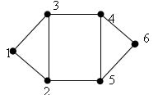
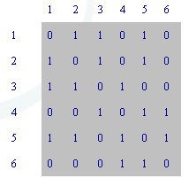
Biểu diễn bằng đồ thị bằng ma trận

Slide 10
Biểu diễn bằng đồ thị bằng ma trận

Slide 11
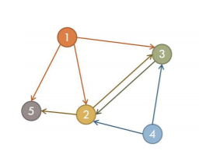
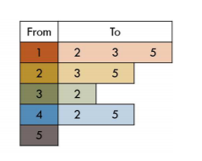
Biểu diễn bằng DSLK

Slide 12
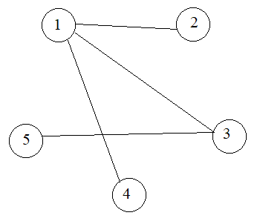
Biểu diễn bằng danh sách cạnh
Điểm đầu | Điểm cuối
1 | 2
1 | 3
1 | 4
2 | 1
3 | 1
3 | 5
4 | 1
5 | 3

Slide 13
So sánh
◮ Solution 1. Using linked lists
– Too much memory/time overhead
◮ Solution 2. Using an array of vectors
– Easier to code, no bad memory issues
– But very slow
◮ Solution 3. Using arrays (!)
– Assuming the total number of edges is known
– Very fast and memory-efficient

Slide 14
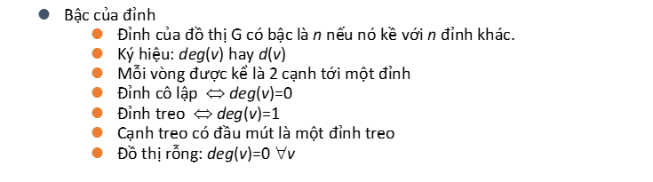
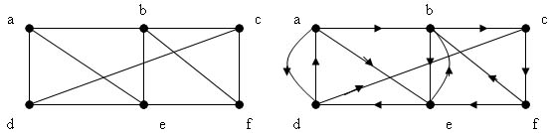
Bậc của đỉnh

Slide 15
Bậc của đỉnh
Định lý 1.1
Trong mọi đồ thị G = (V, E), tổng số bậc của các đỉnh của G bằng 2 lần số cạnh của nó
Định lý 1.2
Trong mọi đơn đồ thị G = (V, E), nếu số đỉnh nhiều hơn 1 thì tồn tại ít nhất hai đỉnh cùng bậc.
Định lý 1.3
Trong mọi đơn đồ thị G = (V, E), nếu số đỉnh nhiều hơn 2 và có đúng hai đỉnh cùng bậc thì hai đỉnh này không đồng thời có bậc bằng 0 hoặc n-1.

Slide 16
Bài toán ví dụ
Chứng minh rằng trong một cuộc họp tùy ý có ít nhất 2 đại biểu tham gia trở lên, luôn có ít nhất hai đại biểu mà họ có số người quen bằng nhau trong các đại biểu đến dự họp.

Slide 17
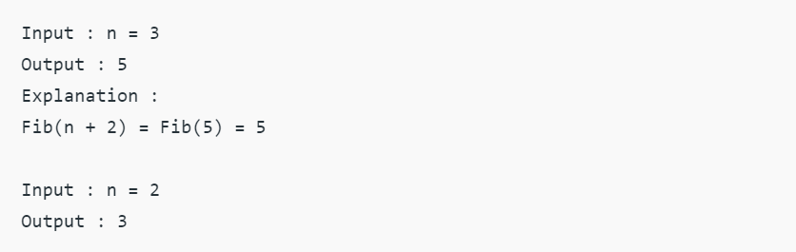
Bài toán minh họa:
Fibonacci Cube Graph
Tìm số đỉnh của đồ thị Fibonacci
Minh họa: Đầu vào là số cạnh của đồ thị n, tìm số đỉnh trong đồ thị hình lập phương Fibonacci có số cạnh n.

Slide 18
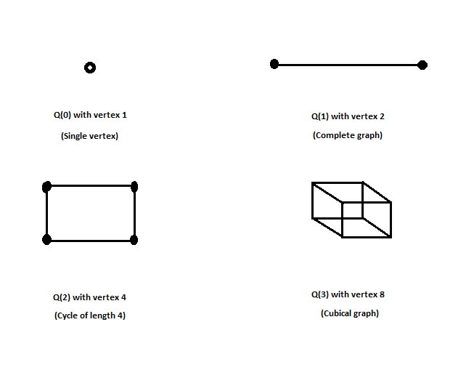
Đồ thị lập phương (Hypercube graph) : biểu diễn một đồ thị với số cạnh tối đa để biến nó thành đồ thị bậc n, mọi đỉnh đều có bậc n. Tất cả đồ thị lập phương đều có đường đi Hamilton, đồ thị lập phương bậc n có (2^n) đỉnh.

Slide 19
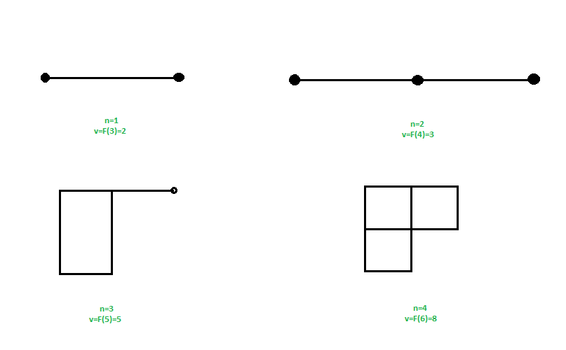
Đồ thị Fibonacci giống với đồ thị lập phương, nhưng với số đỉnh là số Fibonacci. Trong đồ thị Fibonacci chỉ có 1 đỉnh có bậc là n còn tất cả đỉnh còn lại có bậc nhỏ hơn n
Đồ thị Fibonacci có F(n+2) đỉnh, F(i) là một số Fibonacci thứ i

Slide 20
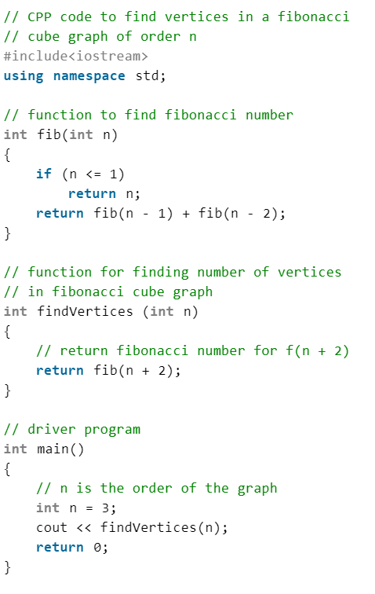

Slide 21
MỤC LỤC :
Đồ thị
Đồ thị đặc biệt
Cài đặt đồ thị
Đường đi và chu trình Euler , Hamilton
Cây khung ngắn nhất

Slide 22
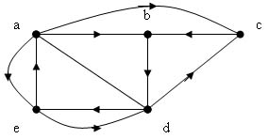
Đồ thị đặc biệt
Đồ thị có hướng
Định nghĩa
G = (V, E)
Tập đỉnh V
Tập cạnh (cung) E = { (a, b) | a,b ∈ V }
e = (a, b) ∈ E
Ký hiệu: e =
e có hướng từ a đến b
a: đỉnh đầu; b: đỉnh cuối
e là khuyên (vòng) ⇔ a≡b
G được gọi là đầy đủ nếu đồ thị vô hướng của nó là đầy đủ

Slide 23
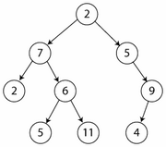
Đồ thị đặc biệt
Cây
Định nghĩa:
Cây là một đồ thị vô hướng, liên thông và không có chu trình sơ cấp
Cây không có cạnh bội và khuyên
Cây là một đơn đồ thị
Ví dụ:

Slide 24
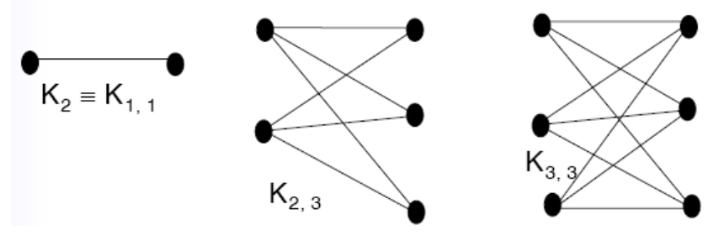
Đồ thị đặc biệt
Đồ thị hai phía
Định nghĩa:
Là một đồ thị đơn vô hướng G=(V,E) được gọi là hai phía mà tập đỉnh của nó có thể chia thành hai tập con X và Y rời nhau sao cho bất kì cạnh nào của đồ thị cũng nối một đỉnh của X với một đỉnh thuộc Y.
Ký hiệu :

Slide 25
MỤC LỤC :
Đồ thị
Đồ thị đặc biệt
Cài đặt đồ thị
Đường đi và chu trình Euler , Hamilton
Cây khung ngắn nhất

Slide 26
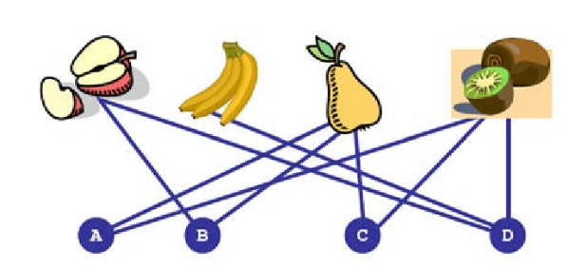
Cài đặt đồ thị
Đồ thị (Graph) có thể nói là một trong những cấu trúc rời rạc thường được sử dụng nhất trong ngành khoa học máy tính. Mỗi khi cần mô hình hóa một tập đối tượng cùng với các mối quan hệ giữa chúng, chúng ta luôn có thể trừa tượng hóa (abstract) chúng bằng đồ thị.

Slide 27
Sự tương đồng giữa OOP và Graph
Nguyên lý tính đóng gói
– Ở nguyên lý này, các dữ liệu và phương thức có liên quan đến nhau sẽ được đóng gói thành các lớp để dễ dàng cho việc quản lý và sử dụng.
Nguyên lý tính kế thừa
_ Ở nguyên lý tính kế thừa này thì nó cho phép chúng ta có thể xây dựng lên được một lớp mới, nó được thực hiện dựa trên các định nghĩa của những lớp cũ đã có.
Nguyên lý tính đa hình
_ Nguyên lý tính đa hình là một hành động có thể được thực hiện bằng nhiều phương pháp khác nhau. Đây được xem là một tính chất chứa đa phần sức mạnh của lập trình hướng đối tượng.
Nguyên lý tính trừu tượng
_ Đối với tính trừu tượng thì có thể hiểu là tổng quát hóa một vấn đề gì đó lên mà không cần quan tâm đến cái bên trong của chúng.
Cài đặt đồ thị

Slide 28

Cài đặt đồ thị
Phân tích & Thiết kế :
Mô tả (interface) của đồ thị phải độc lập với các biến thể cài đặt chúng
Khả năng mở rộng (scalable)
Khả năng sử dụng lại (resuable)

Slide 29
Cài đặt đồ thị
Mô tả (interface) của đồ thị phải độc lập với các biến thể cài đặt chúng
Vì đồ thị là một khái niệm chung chung, có rất nhiều cách đề cài đặt nó. Người này có thể cài đặt bằng phương pháp danh sách cạnh kề (Adjacency List), người kia lại thích bằng ma trận (matrix). Kiến trúc (Architecture) của chương trình chúng ta phải đảm bảo tách rời interface một đồ thị với các biến thể cài đặt chúng.

Slide 30

Cài đặt đồ thị
Khả năng mở rộng (scalable)
Là khả năng mở rộng chương trình mà kô phải tốn nhiều công sức thiết kế lại kiến trúc của nó. Chẳng hạn: đồ thị chúng ta sẽ cài đặt ở đây là đồ thị không trọng số,giả sử sau này ta muốn mở rộng sang loại đồ thị có trọng số thì toàn bộ kiến trúc của chương trình không được phép sụp đổ và phải thiết kế lại. Đây là một yêu cầu rất quan trọng trong lĩnh vực phát triển phần mềm vì khách hàng sau khi sử dụng phần mêm một thời gian thường có nhu cầu bổ sung các chức năng mới hoặc thay đổi một số chức năng của chương trình (change requests)

Slide 31

Cài đặt đồ thị
Khả năng sử dụng lại (resuable)
Đó là khi những đoạn mã chúng ta viết một lần và luôn có thể được sử dụng lại cho các ứng dụng tiếp theo.
Ví dụ như: ta bỏ công ra để cài đặt đồ thị này, sau này có một lúc nào đấy ta nghiên cứu về mạng Neuron của lĩnh vực trí tuệ nhân tạo (AI). Vì mạng Neuron thực chất cũng là một đồ thị, ta có thể sử dụng lại các lớp (class) mà ta viết hôm này với khả năng kế thừa của OOP rồi thay đổi một số thuộc tính (Attribute) hoặc phương thức (Method) cho phù hợp với yêu cầu bài toán mới, ta có thể giải quyết vấn đề mới trong thời gian ngắn hơn nhiều là khi ta phải làm mọi thứ từ đầu. Đấyâu cũng là một nét đẹp của OOP vậy!

Slide 32
Cài đặt đồ thị
Một đồ thị có nghĩa vụ cần cung cấp những giao tiếp (Methods) cơ bản sau đây:
lấy số đỉnh của đồ thị: v()
lấy số cạnh của đồ thi: e()
thêm một cạnh vào đồ thị: add(int u, int v)
xóa một cạnh khỏi đồ thị: remove(int u, int v)
kiểm tra một cạnh có thuộc đồ thị hay không: contains(int u, int v)
lấy ra tất cả các đỉnh kề với một đỉnh cho trước: adj(int u)
hiển thị đồ thị ra màn hình: displayGraph()

Slide 33
Cài đặt đồ thị
Lại giả sử rằng ta viết một thư viện cài đặt đồ thị trong đó interface Graph của chúng ta chứa 7 phương thức như ở trên. Một công ty phần mềm mua thư viện này về và khi dẫn xuất (extends) interface Graph của chúng ta họ sẽ phải cài đặt đủ 7 phương thức này. Một thời gian sau, chúng ta thấy cảm thấy không ưng ý về interface Graph ở trên và muốn thêm vào một vài phương thức mới ví dụ như: gradeSequence() đưa ra danh sách các bậc của các đỉnh của đồ thị chẳng hạn…v…v. Sau khi sửa đổi lại thư viện, công ty nọ cũng nhận được một bản cập nhật như theo thỏa thuận với interface Graph chúng ta vừa sửa đổi này. Và tại họa đã xảy ra….toàn bộ những chương trình mà công ty đã viết sử dụng interface Graph đều không họat động nữa vì các lớp cài đặt interface Graph đều không cài đặt các phuơng phức mới thêm vào interface sau này (như gradeSequence()). Bài học rút ra ở đây là: việc thiết kế interface đòi hỏi chúng ta phải nhìn trước được tất cả các phương thức mà interface cung cấp. Điều này tất nhiên là không hề đơn giản chút nào!!

Slide 34
MỤC LỤC :
Đồ thị
Đồ thị đặc biệt
Cài đặt đồ thị
Đường đi và chu trình Euler , Hamilton
Cây khung ngắn nhất

Slide 35
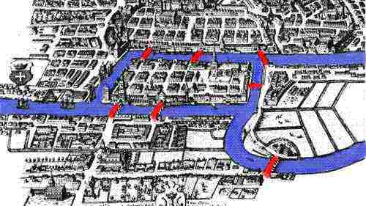
Chu trình và đường đi Euler
Bài toán
Có thể xuất phát tại một điểm nào đó trong thành phố, đi qua tất cả 7 cây cầu, mỗi cây một lần, rồi trở về điểm xuất phát được không?
Leonhard Euler đã tìm ra lời giải cho bài toán vào năm 1736

Slide 36
Định nghĩa
Cho đồ thị G=(V,E) liên thông
Chu trình Euler
Chu trình đơn chứa tất cả các cạnh của đồ thị G.
Đồ thị Euler
Đồ thị có chứa một chu trình Euler
Đường đi Euler
Đường đi đơn chứa tất cả các cạnh của đồ thị G

Slide 37
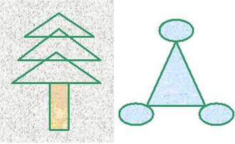
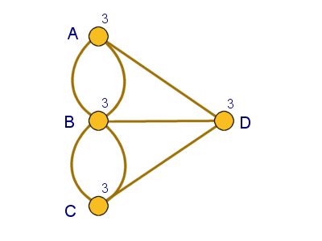
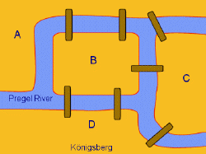
Điều kiện cần để tồn tại chu trình Euler là:
Trong đồ thị vô hướng, bậc của tất cả các đỉnh phải là số chẵn.
Trong đồ thị có hướng, bậc ngoài và bậc trong của mỗi đỉnh phải bằng nhau
Trong một đồ thị, nếu không tìm ra chu trình Euler, vẫn có thể tồn tại đường đi Euler. Điều kiện cần để tồn tại đường đi Euler trong trường hợp này là:
Trong đồ thị vô hướng, tồn tại duy nhất hai đỉnh có bậc lẻ, tất cả các đỉnh còn lại là bậc chẵn.
Trong đồ thị có hướng, bậc ngoài và bậc trong của mỗi đỉnh bằng nhau ngoại trừ một đỉnh tại đó bậc ngoài lớn hơn bậc trong 1 đơn vị (làm đỉnh bắt đầu) và một đỉnh tại đó bậc trong lớn hơn bậc ngoài 1 đơn vị (làm đỉnh kết thúc).

Slide 38
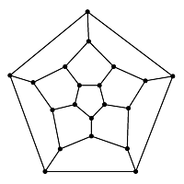
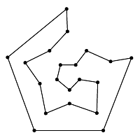
Chu trình & đường đi Hamilton
Chu trình Hamilton
Định nghĩa
Chu trình Hamilton
Chu trình bắt đầu từ một đỉnh v nào đó qua tất cả các đỉnh còn lại mỗi đỉnh đúng một lần rồi quay trở về v được gọi là chu trình Hamilton
Đồ thị Hamilton
Đồ thị có chứa chu trình Hamilton

Slide 39
Sự khác biệt giữa đường hamiltonian và đường dẫn euler
Một đường dẫn Euler là đường dẫn đi qua mọi Edge chính xác một lần mà không lặp lại, nếu nó kết thúc ở đỉnh ban đầu thì đó là chu trình Euler.
A đường dẫn Hamilton đi qua từng đỉnh (lưu ý không phải mỗi cạnh), chính xác một lần, nếu nó kết thúc ở đỉnh ban đầu thì đó là một chu kỳ Hamilton.
Trong đường dẫn Euler, bạn có thể đi qua một đỉnh nhiều lần.
Trong một con đường Hamilton, bạn không thể đi qua tất cả các cạnh.

Slide 40
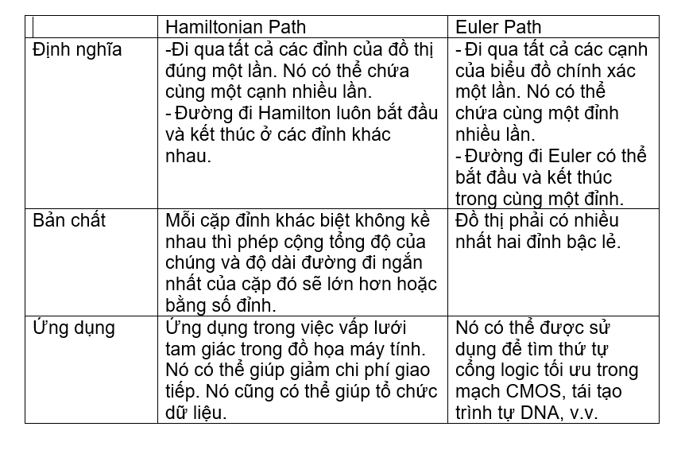

Slide 41
Ứng dụng
Euler:
Đường dẫn Euler cũng hữu ích cho, người thu gom rác, phi công máy bay và tất cả các nhà điều hướng trên thế giới,
Đường đi euler được sử dụng trong sinh học để tái tạo lại trình tự chuỗi DNA từ các mảnh, đoạn của nó.
Hamilton
Được sử dụng trong trong nhiều ngành phong phú như đồ họa máy tính, thiết kế mạch điện tử, lập bản đồ hệ gen và nghiên cứu hoạt động.
Trong một ứng dụng ít phức tạp hơn, xe buýt trường học sử dụng Hamiltonians để lập kế hoạch cho con đường tốt nhất để đón học sinh từ khắp học khu.

Slide 42
MỤC LỤC :
Đồ thị
Đồ thị đặc biệt
Cài đặt đồ thị
Đường đi và chu trình Euler , Hamilton
Cây khung ngắn nhất

Slide 43
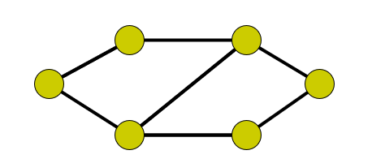
Cây khung (Spanning Tree)
Định nghĩa
Cây khung của đơn đồ thị G
Đồ thị con của G
Chứa tất cả các đỉnh của G
Một đồ thị có thể có nhiều cây khung
Ví dụ

Slide 44
Ứng dụng
Được sử dụng để xây dựng cây phát sóng trong mạng máy tính.
Được sử dụng trong phân tích cụm dựa trên đồ thị. (graph-based bluster)
Được sử dụng trong phân đoạn hình ảnh. (image segmentation)

Slide 45
Cây khung nhỏ nhất
Định nghĩa
Cây khung nhỏ nhất trong một đồ thị liên thông, có trọng số là một cây khung có tổng trọng số trên các cạnh của nó là nhỏ nhất.

Slide 46
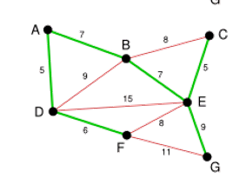
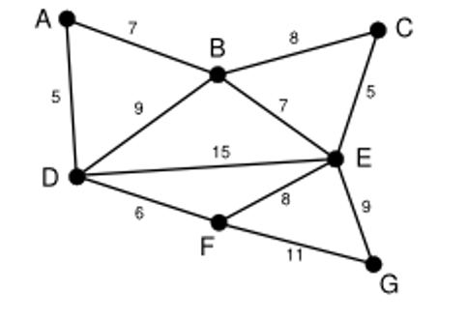
Cây khung nhỏ nhất
Thuật toán Prim
Bắt đầu bằng việc chọn một đỉnh bất kỳ, đặt nó vào cây khung T.
Trong khi cây khung T có ít hơn n đỉnh
Ghép vào T cạnh có trọng số nhỏ nhất liên thuộc với một đỉnh của T và không tạo ra chu trình trong T.

Slide 47
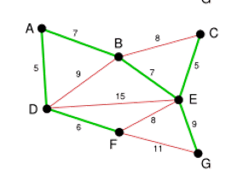
Cây khung nhỏ nhất
Thuật toán Kruskal
Bắt đầu bằng việc chọn một cạnh có trọng số nhỏ nhất, đặt nó vào cây khung T.
Trong khi cây khung T có ít hơn (n-1) cạnh
Ghép vào T cạnh có trọng số nhỏ nhất và không tạo ra chu trình trong T.

Slide 48


